Slide 1
物語の理解を深めるための時系列とグループ化を考慮した相関図制作システムの提案
情報メディア学部 情報メディア学科 4年 1821218 出口京佳

Slide 2
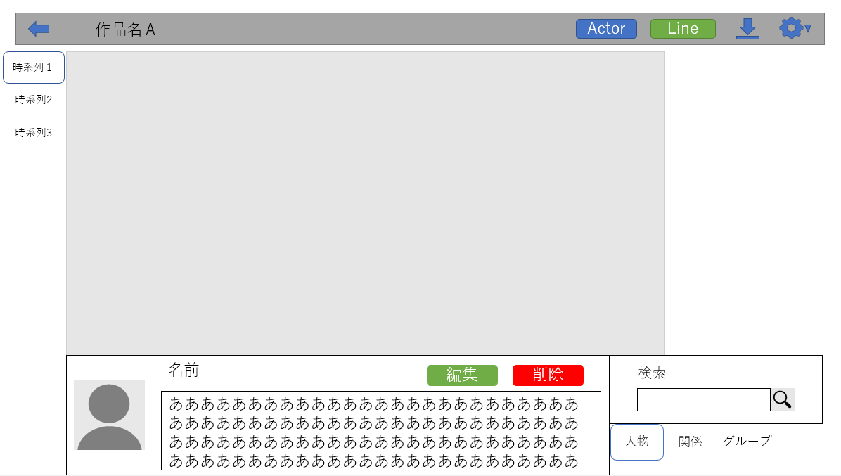
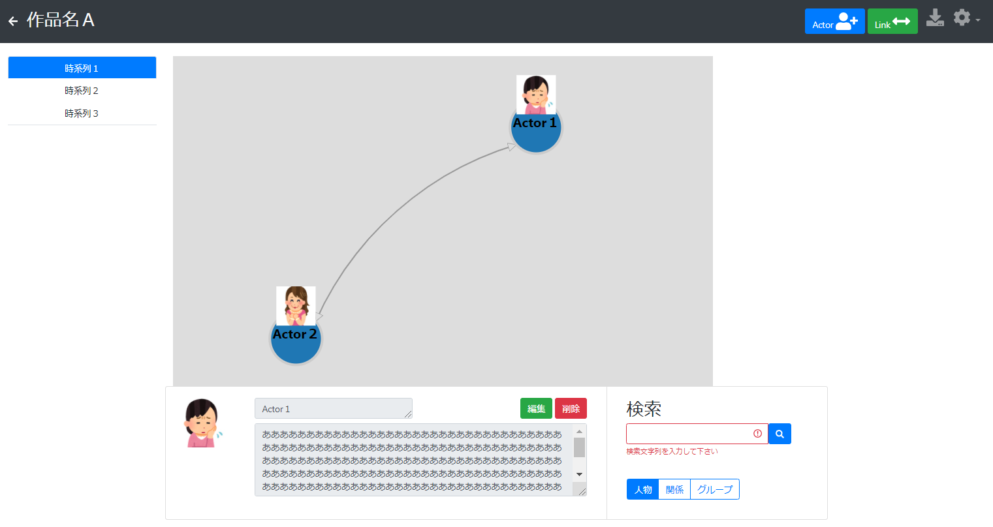
『 相関図制作システム 』
※画面設計イメージ
※現段階制作状況
Notes:
今回、私が卒業研究として制作する作品は、『相関図制作システム』というデスクトップアプリです。

Slide 3
経緯・意図
Notes:
はじめに、私が相関図制作システムを制作するに至った経緯や意図を述べたいと思います。

Slide 4

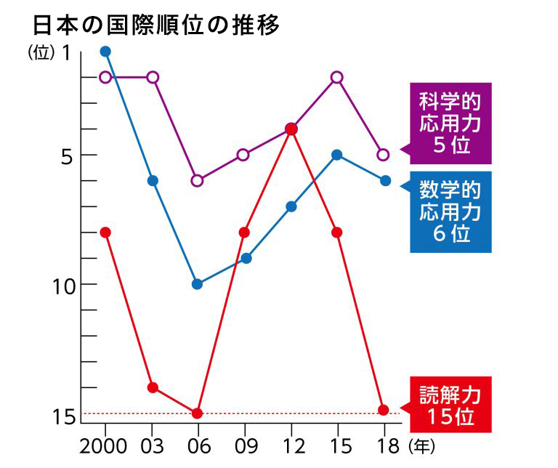





経緯・意図
Notes:
現在、小説・漫画の電子化や、配信サービスの普及が非常に進んでいます。これにより小説・漫画やドラマ・映画などの物語に触れる機会も増加傾向にあります。そんな中、登場人物とその関係性を理解することが壁になってしまい、物語の先を見ることを断念してしまう人や、内容がよくわからないままで物語が終わってしまう人も多いのではないでしょうか。実際、若者の読解力が低下しているというニュースもよく耳にします。そこで、今まで小説や物語に触れる機会がなかったが、近年で普及した電子書籍などで書籍に触れる機会が多くなった人をターゲットに、物語の理解を深め、楽しんでもらうきっかけを提供したいという思いから、登場人物の関係性や詳細な情報を記録することができる本システムを制作する運びとなりました。また、読了した読書などの記録や、物語の制作など、様々な用途の利用を想定しています。

Slide 5
機能
Notes:
次に、本システムの機能について述べていきたいと思います。

Slide 6
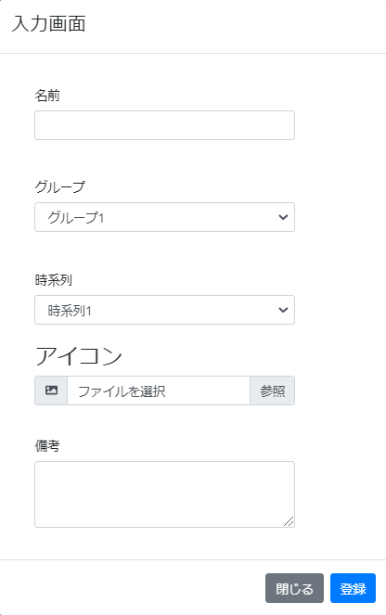
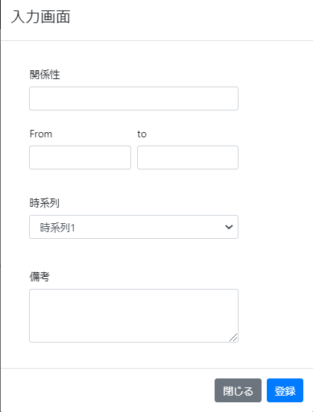
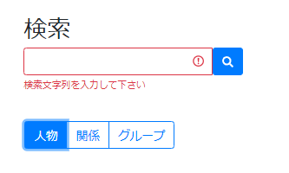
登場人物・関係性・検索
・登場人物
・関係性
・検索
Notes:
まず、本システムは、登場人物や登場人物同士の関係性の設定が可能です。
登場人物は名前、画像、詳細情報はもちろん、後述の時系列やグループといった項目の登録が可能です。また、関係性は、関係性の名前、関係性の相手、詳細情報はもちろん、後述の時系列の項目の登録が可能です。検索機能も実装しており、登場人物や関係性の名前、グループの指定、絞り込みが可能です。

Slide 7
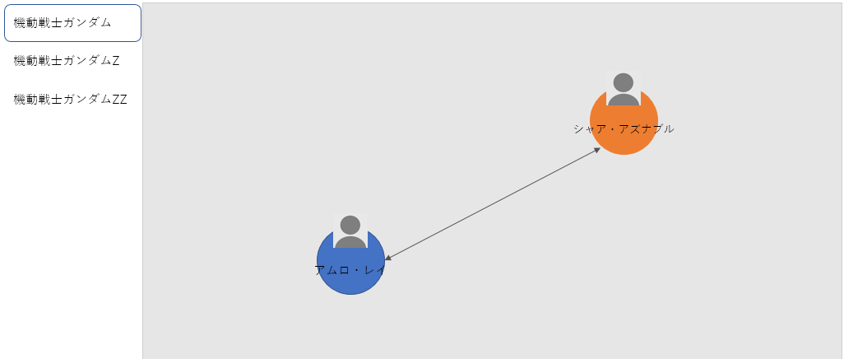
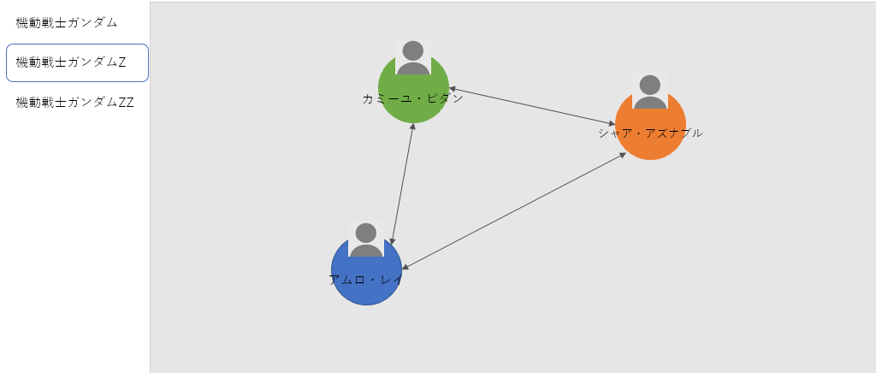
時系列
『 機動戦士ガンダム 』の後日談として
『 機動戦士ガンダムZ 』という作品がある。
『 機動戦士ガンダムZ 』にタブを変更したことで
『 機動戦士ガンダム 』では登場しなかった
キャラクターが追加されていることがわかる。
Notes:
本システムには時系列とグループという項目が存在します。時系列とグループについて、『機動戦士ガンダムシリーズ』を例にして詳しく説明していきたいと思います。時系列はその名の通り、物語の流れを名義化し、その時期に沿って存在しない登場人物や関係性の名前を指定することが可能です。また、物語の流れによって変化してしまった登場人物や関係性の名前を登録することで物語の過程を記し、理解することができます。時系列の名称は、過去、現在、未来といったざっくりした名称や、『機動戦士ガンダム』『機動戦士ガンダムZ』などといった作品ごとの名称などに変更することができます。

Slide 8
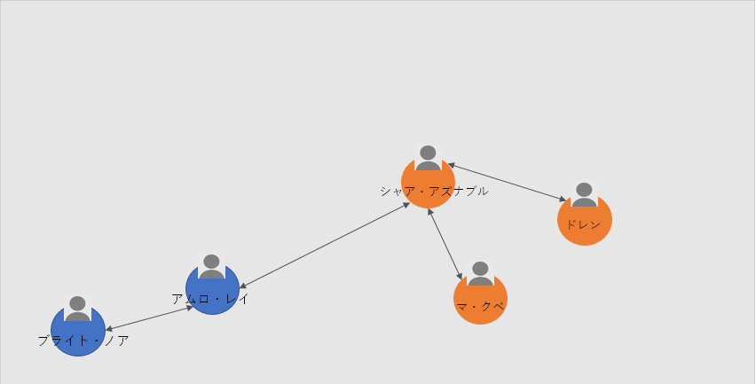
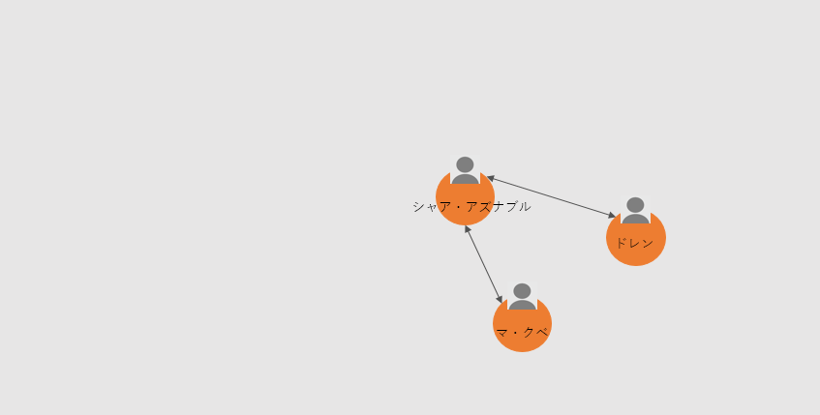
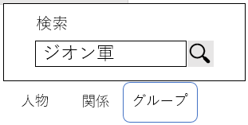
グループ
ジオン軍（橙色の登場人物）のみを抽出する際、検索機能でグループの名称を入力すると、該当するグループのみ抽出される。
Notes:
また、グループは、登場人物同士の勢力や、軍、敵味方などといった、物語上の区別を付与するために実装した項目です。登場人物の中で『ジオン軍』である登場人物のみの関係性を抽出したい場合は、検索機能で指定することで、限られたグループの抽出が可能になります。
名称は時系列の名称と同様に、敵味方といったざっくりとした名称や、『ジオン軍』、『地球連邦軍』などといった勢力ごとの名称に変更することができます。時系列の名称もグループの名称も、ユーザ自らが名称を変更することができるため、それぞれのユーザに合った自由度やわかりやすさで関係図を制作することができます。

Slide 9
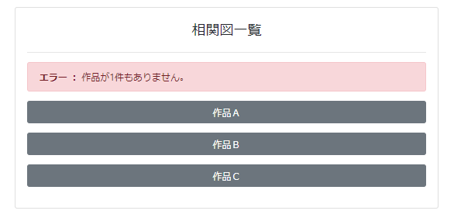

保存・投稿・閲覧
このボタンで保存を行う
Notes:
作成した相関図は作品ごとにリスト化され、編集や閲覧が可能です。そして、ユーザが制作した相関図はPC内に画像として保存することができます。保存した相関図はpng形式で保存されることを想定しています。さらに、以上の機能とは別に、ユーザが制作した相関図の投稿や、他の利用者が制作した相関図を閲覧することができるMockサーバを使用したWebアプリの実装も想定しています。

Slide 10
開発環境
Notes:
次に、本システムの制作を行う開発環境について述べていきたいと思います。

Slide 11
開発環境
デスクトップアプリ
Webアプリ
相関図作成
認証
相関図投稿
相関図修正
認証
相関図閲覧
Notes:
本システムはデスクトップアプリとWebアプリがあります。

Slide 12
開発環境
デスクトップアプリ
（オフライン）
Webアプリ
非同期通信
（Axios）
API
（PHP）
DB
（Mysql）
Eel
（html, D3）
API
（Python）
DB
（json）
相関図の作成
非同期通信
（Axios）
相関図の投稿
相関図の閲覧
ユーザ管理
chrome
（VueJS）
UI
（html, D3）
Notes:
本システムはデスクトップアプリとWebアプリがあります。
デスクトップアプリとWEBアプリでは、本システムのメインの要素である相関図の作成が可能です。
デスクトップアプリにおける画面についてはPythonのEelというライブラリを使用し、フレームワークはVue.jsを使用しています。PythonのEelを使用しているという特性上フロントエンド側に脆弱性が生まれるため（html,js等の改ざん）、デスクトップアプリはWEBアプリと切り離し、REST APIアーキテクチャに乗っ取って開発をしています。
また、デスクトップアプリのバックエンドに関してもPythonを使用しており、主にローカル内で作成したJsonファイルの管理を行っています。（D3をJSONで管理するため）
次にWEBアプリにおける画面についてですが、デスクトップアプリで使用したVue.jsをそのままフロントエンドに使用しています。
WEBアプリのバックエンドに関してはPHP（今のところ？）を使用しており、主にDB更新や業務ロジックの処理に使用しております。また、DBにはMySQLを使用しております。

Slide 13
類似システム
Notes:
最後に、本システムの類似作品を提示していきたいと思います。

Slide 14
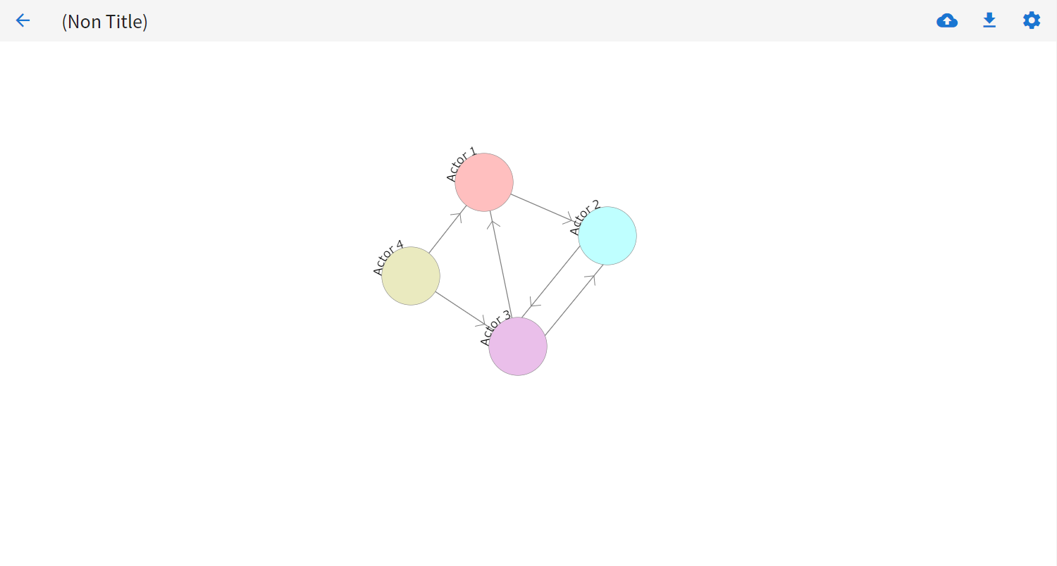
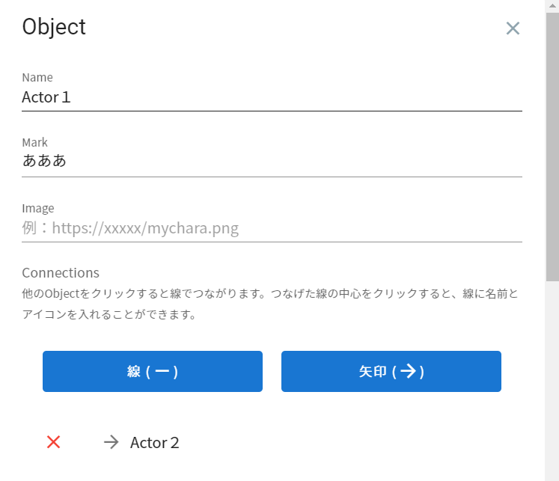
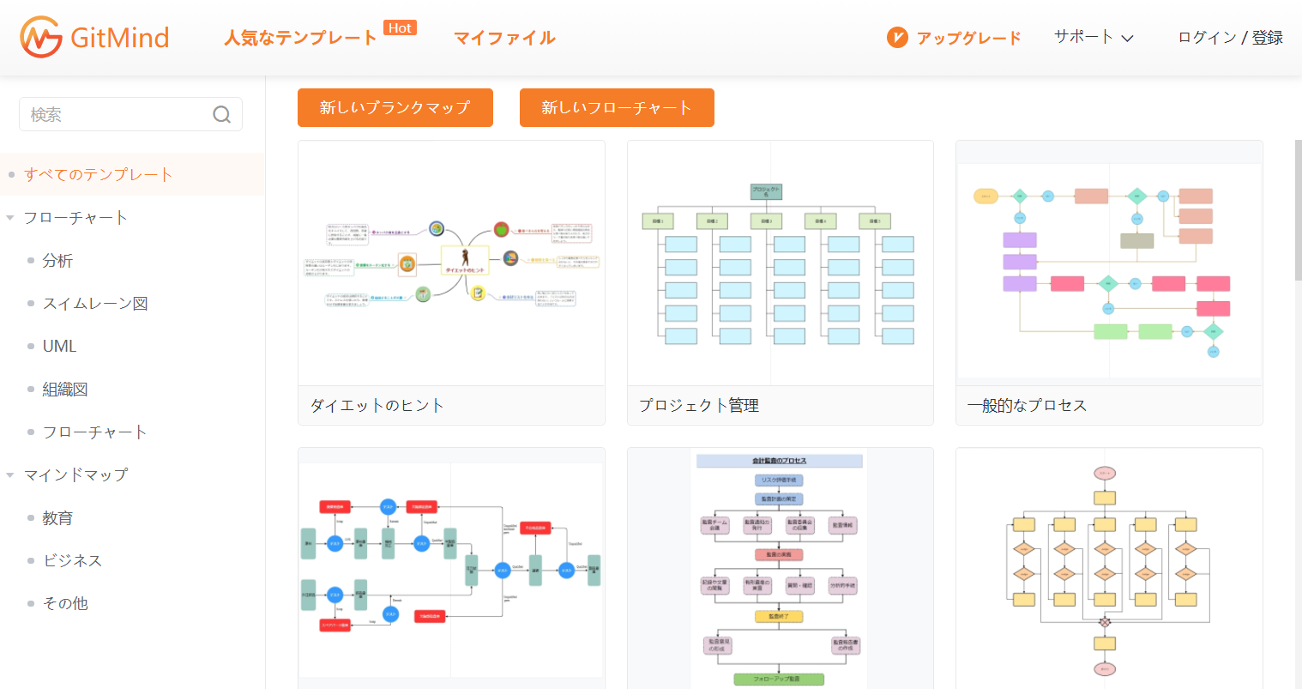
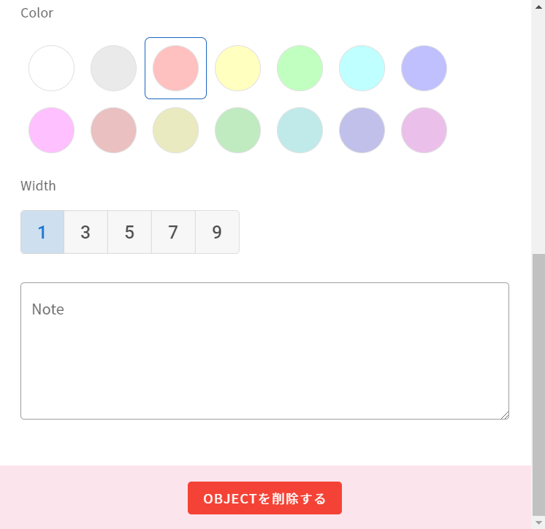
類似システム
『 相関図作成ツール 』
『 Gitmind 』
Notes:
まず、『相関図作成』と検索することで一番にヒットする『相関図作成ツール』というシステムです。シンプルなUIで汎用性が高く、制作にあたって必要な項目も最低限のものとなっています。さらに、ダウンロードやアップロードの機能も実装されています。
また、GitMind(ギットマインド)といった、業務使用を目的とした図を作成できるツールですが、相関図を作成することも可能です。

Slide 15
今後の予定
Notes:
最後に、本システムの類似作品を提示していきたいと思います。

Slide 16
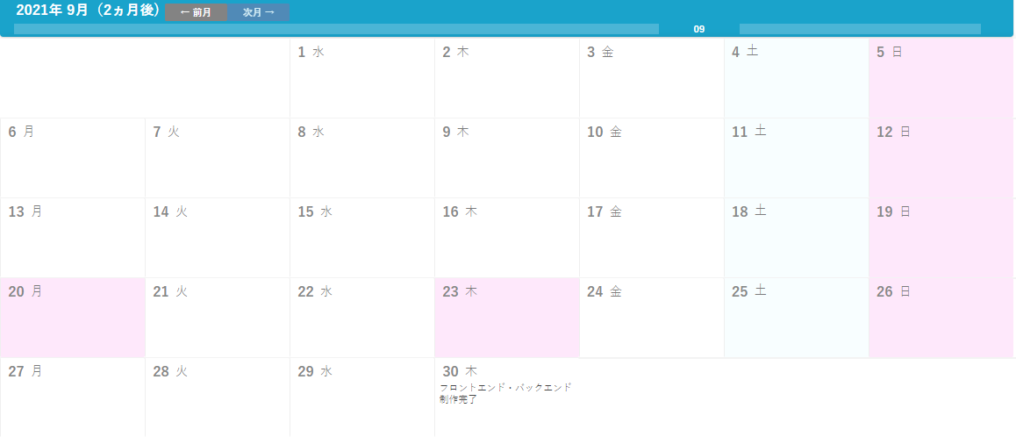
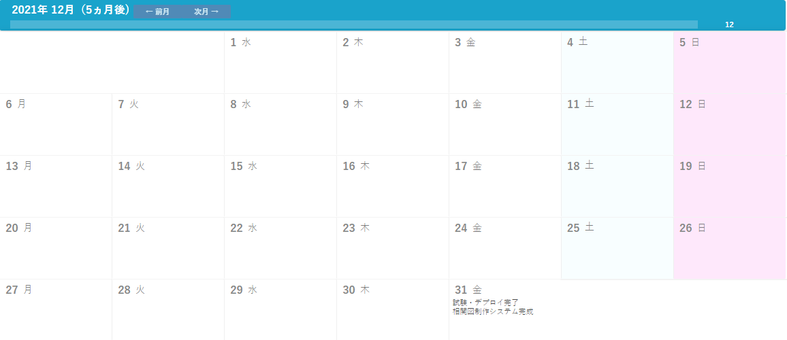
今後の予定
Notes:
まず、『相関図作成』と検索することで一番にヒットする『相関図作成ツール』というシステムです。シンプルなUIで汎用性が高く、制作にあたって必要な項目も最低限のものとなっています。さらに、ダウンロードやアップロードの機能も実装されています。
また、GitMind(ギットマインド)といった、業務使用を目的とした図を作成できるツールですが、相関図を作成することも可能です。

Slide 17
参考・引用
Amazon Reading
Kindle Unlimited
Amazon Prime
NETFLIX
日本速脳速読協会 速読情報館『 https://www.sokunousokudoku.net/media/?p=2411 』
参照Dec. 4, 2019.
いらすとや 『 https://www.irasutoya.com/ 』
相関図作成ツール『 https://diagram.jp/ 』
GitMInd 『 https://gitmind.com/jp/ 』

Slide 18
ご清聴ありがとうございました。
Notes:
以上で『相関図制作システム』についての卒業研究発表を終えたいと思います。
ご清聴ありがとうございました。

